Slide 1
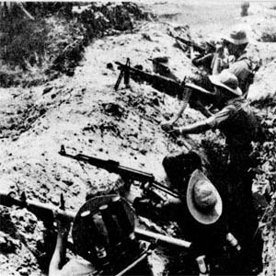
VIỆT NAM HÓA CHIẾN TRANH
(1969 – 1973)

Slide 2
VIỆT NAM HÓA CHIẾN TRANH (1969 – 1973)
1. Thời gian: 1969 – 1973
2. Địa điểm:
+ Miền Nam Việt Nam.
+ Chiến tranh phá hoại Miền Bắc lần hai.

Slide 3
VIỆT NAM HÓA CHIẾN TRANH (1969 – 1973)
3. Âm mưu:
- Là loại hình chiến tranh xâm lược thực dân mới.
- Tiến hành bằng: lực lượng quân đội Sài Gòn + hỏa lực, không quân, hậu cần Mĩ + hệ thống cố vấn Mĩ chỉ huy.
- Dựa vào viện trợ kinh tế và quân sự Mĩ.
- Dùng người Việt đánh người Việt.

Slide 4
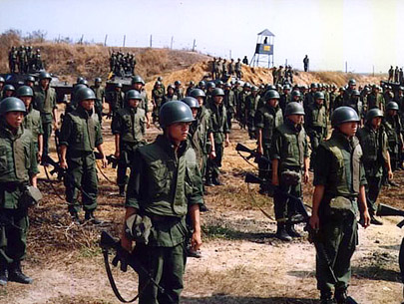
QUÂN ĐỘI SÀI GÒN

Slide 5
VIỆT NAM HÓA CHIẾN TRANH (1969 – 1973)
4. Thủ đoạn:
- Tăng cường lực lượng quân đội Sài Gòn.
- Lợi dụng mâu thuẫn Trung – Xô, thỏa hiệp với Trung Quốc, hòa hoãn với Liên Xô, nhằm hạn chế sự giúp đỡ của các nước này đối với Việt Nam.

Slide 6
CHIẾN ĐẤU CHỐNG VIỆT NAM HÓA CHIẾN TRANH (1969 – 1973)
1969, thực hiện di chúc của Bác Hồ, cả nước đẩy mạnh cuộc kháng chiến chống Mĩ.

Slide 7
MIỀN NAM CHIẾN ĐẤU
CHỐNG VIỆT NAM HÓA CHIẾN TRANH (1969 – 1973)
1. Thắng lợi về chính trị, ngoại giao:
- 6/6/1969, Chính phủ cách mạng lâm thời Cộng hòa miền Nam Việt Nam ra đời.
- 4/1970, Hội nghị cấp cao 3 nước Đông Dương, thể hiện quyết tâm đoàn kết chiến đấu chống Mĩ.

Slide 8
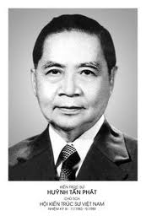
Kiến trúc sư
Huỳnh Tấn Phát (1913-1989)
Chủ tịch Chính phủ CM lâm thời
Cộng hòa miền Nam Việt Nam
(1969-1976)

Slide 9
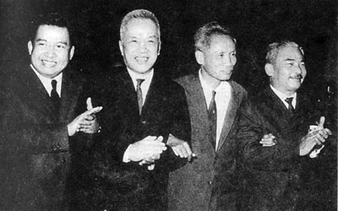
Hoàng thân Norodom Shihanouk; Cố vấn Nguyễn Hữu Thọ;
Thủ tướng Phạm Văn Đồng và Hoàng thân Souphanouvong
tại Hội nghị Cấp cao ba nước Đông Dương, năm 1970

Slide 10
MIỀN NAM CHIẾN ĐẤU
CHỐNG VIỆT NAM HÓA CHIẾN TRANH (1969 – 1973)
2. Thắng lợi về quân sự:
- Quân đội ta phối hợp với quân đội Campuchia đập tan cuộc hành quân xâm lược Campuchia của 10 vạn quân Mĩ và quân Sài Gòn (04 – 06/1970)
- Quân đội Việt Nam phối hợp với quân dân Lào đập tan cuộc hành quân “Lam Sơn – 719” chiếm giữ đường 9 - Nam Lào của 4,5 vạn quân Mĩ và quân Sài Gòn (02 – 03/1971)

Slide 11
MIỀN NAM CHIẾN ĐẤU
CHỐNG VIỆT NAM HÓA CHIẾN TRANH (1969 – 1973)
3. Cuộc tiến công chiến lược 1972:
- 30/3/1972, quân ta tiến công Quảng Trị, rồi phát triển khắp chiến trường miền Nam.
- Cuối 6/1972, ta chọc thủng 3 phòng tuyến Quảng Trị, Tây Nguyên, Đông Nam Bộ; diệt hơn 20 vạn quân Sài Gòn, giải phóng vùng đất đai rộng lớn.
- Quân đội Sài Gòn có Mĩ yểm trợ đã phản công, gây cho ta nhiều thiệt hại. Mĩ tiến hành trở lại chiến tranh phá hoại miền Bắc.

Slide 12
MIỀN NAM CHIẾN ĐẤU
CHỐNG VIỆT NAM HÓA CHIẾN TRANH (1969 – 1973)
3. Cuộc tiến công chiến lược 1972:
* 30/3/1972, quân ta tiến công Quảng Trị, rồi phát triển khắp chiến trường miền Nam.
- Cuối 6/1972, ta chọc thủng 3 phòng tuyến Quảng Trị, Tây Nguyên, Đông Nam bộ; diệt hơn 20 vạn quân Sài Gòn, giải phóng vùng đất đai rộng lớn.
- Quân đội Sài Gòn có Mĩ yểm trợ đã phản công, gây cho ta nhiều thiệt hại. Mĩ tiến hành trở lại chiến tranh phá hoại miền Bắc.
* Ý nghĩa:
- Giáng đòn nặng nề vào chiến lược “VN hóa chiến tranh”.
- Mĩ buộc phải tuyên bố “Mĩ hóa” trở lại chiến tranh.

Slide 13
MIỀN BẮC CHIẾN ĐẤU
CHỐNG VIỆT NAM HÓA CHIẾN TRANH (1969 – 1973)
1. Nguyên nhân:
- 6/4/1972, Mĩ ném bom một số nơi thuộc khu IV cũ.
- 16/4/1972, Níchxơn tiến hành chiến tranh phá họai bằng không quân và Hải quân miền Bắc lần 2.

Slide 14
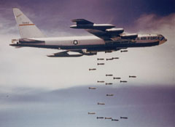
MIỀN BẮC CHIẾN ĐẤU
CHỐNG VIỆT NAM HÓA CHIẾN TRANH (1969 – 1973)
2. Trận “Điện Biên Phủ trên không”:
- 14/12/1972, Níchxơn phê chuẩn kế hoạch mở cuộc tập kích chiến lược vào Hà Nội, Hải Phòng bằng B52 suốt trong 12 ngày đêm (18/12 → 29/12/1972) nhằm giành thắng lợi quân sự, buộc ta kí Hiệp định có lợi cho Mĩ.

Slide 15
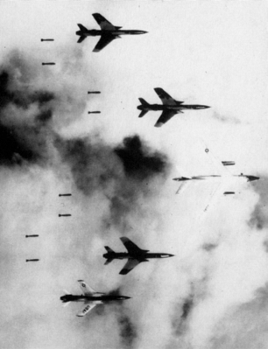
MIỀN BẮC CHIẾN ĐẤU
CHỐNG VIỆT NAM HÓA CHIẾN TRANH (1969 – 1973)
2. Trận “Điện Biên Phủ trên không”:
- Quân dân miền Bắc đã đập tan cuộc tập kích của Mĩ, làm nên trận “Điện Biên Phủ trên không”, bắn rơi 81 máy bay ( 34 B52, 5 F111), bắt 43 phi công.

Slide 16
MIỀN BẮC CHIẾN ĐẤU
CHỐNG VIỆT NAM HÓA CHIẾN TRANH (1969 – 1973)
2. Trận “Điện Biên Phủ trên không”:
- Trận “Điện Biên Phủ trên không buộc Mĩ phải ngừng đánh phá miền Bắc, kí Hiệp định Pari về chấm dứt chiến tranh, lập lại hòa bình ở Việt Nam.

